Slide 1
If-39-02 kelompok 11
Luthfiani ainun - 1301154450
Astri Cahyaningtyas - 1301154548
Febry ghaisani - 1301154576

Slide 2
Pengaruh kickstarter pada pembuatan anylink charging cable
Kickstarter – technology category

Slide 3
Latar belakang
Kickstarter sebagai media yang menjembatai antara pemilik ide kreatif dengan pemilik modal.
Sebagai perwujudan kepedulian kami terhadap perkembangan teknologi.
Anylinnk sebagai solosi untuk masalah dalam pengisian baterai.

Slide 4
Ruang lingkup
Penjelasan tentang kickstarter
Penjelasan tentang anylink
Prngaruh kickstarter terhadap anylink

Slide 5
tujuan
Untuk mengetahui apa itu kickstarter
Untuk mengetahui apa itu anylink
Untuk memberikan informasi tentang solusi kepada pengguna smartphone yang kesuliatan dalam mengisi baterai

Slide 6
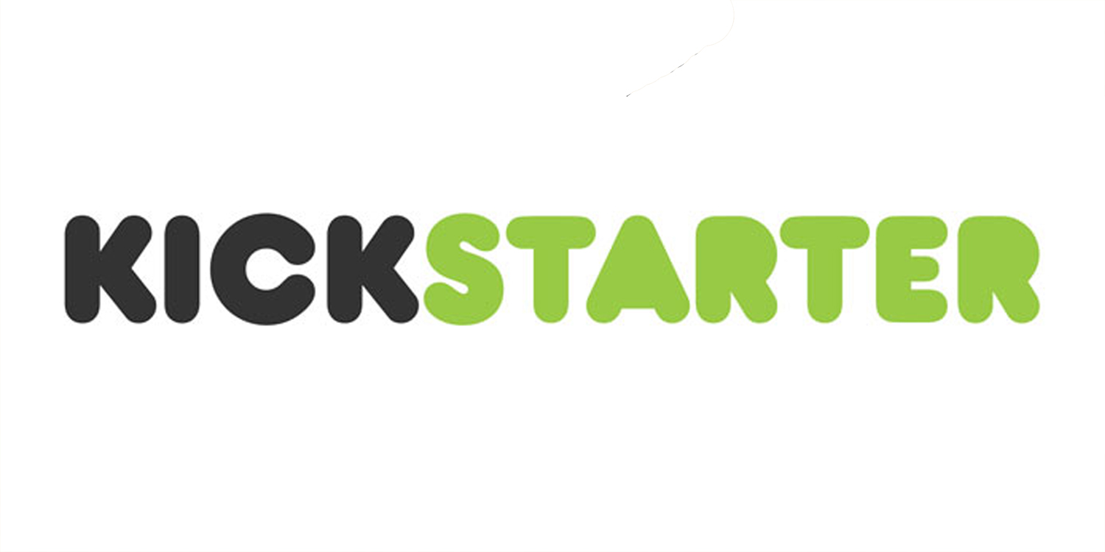
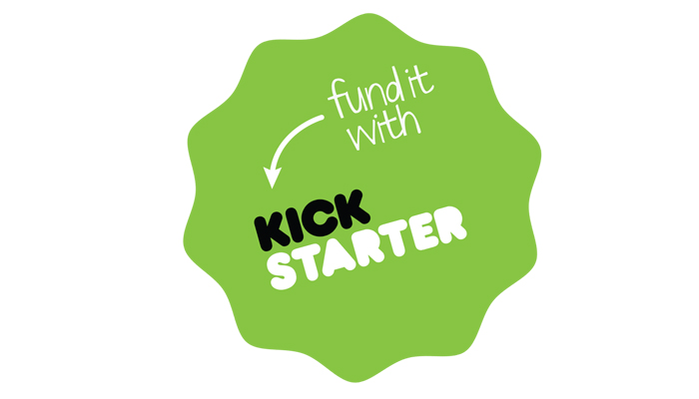
KICKSTARTER
Kickstarter adalah sebuah platform pendanaan untuk proyek-proyek kreatif mulai dari jenis film, game, desain, teknologi dll. Sistem kerja dari kickstarter yaitu setiap pencipta proyek menetapkan tujuan pendanaan proyek mereka dan tenggat waktu, membangun web page proyek mereka, shooting video mereka, dan melakukan brainstorming untuk ditawarkan kepada para calon pendukung. Jika proyek berhasil mencapai tujuan atau target pendanaan, maka kartu kredit semua pendukung dana atau pendonasi akan didebet. Jika proyek gagal, maka pencipta tidak akan dikenakan biaya sepeserpun. Kickstarter juga dapat dijadikan sebagai media untuk melakukan promosi.

Slide 7
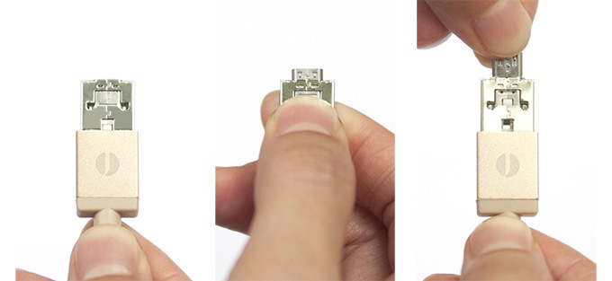
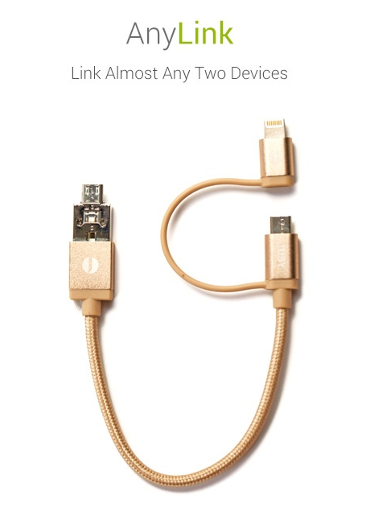
anylink
Anylink adalah sebuah kabel yang mengkombinasikan Standard Cable dan OTG (On the Go) Cable yang memungkinkan perangkat USB seperti ponsel atau tablet bertindak sebagai perangkat host. Sehingga memungkinkan untuk berbagi baterai. Selain itu anylink dapat mentransfer file antara ponsel atau tablet dalam kecepatan kilat bahkan dapat secara instan melihat ukuran penuh dari suatu gambar di perangkat lain tanpa melalui transfer.

Slide 8
Pengaruh kickstarter terhadap anylink
Juby sebagai creator dari anylink mendapakan ide untuk menggunakan konsep crowdfunding yang memudahkan orang untuk berinvestasi dan mendonasikan uangnya ke dalam suatu proyek. Didunia internasional situs crowdfunding telah memberikan animo positif dikalangan penggunanya. Salah satu dari situs crowdfunding yaitu Kickstarter. Berkat Kickstarter anylink telah berhasil mendapatkan donasi yang melebihi dari target yang ditentukan yaitu sekitar 21.163 dollar AS. Dengan demikian anylink dapat mewujudkan proyek mereka dan juga bisa memudahkan orang-orang dalam pengisian baterai yang merupakan tujuan dari pembuatan anylink itu sendiri. Selain itu juga proyek Anylink lebih mudah dikenal karena Kickstarter juga sebagai media untuk melakukan promosi.

Slide 9
Kesimpulan
Dengan adanya kickstarter, proyek anylink mendapat dana bantuan yang besarnya melebihi target yang ditentukan sehingga dapat menjalankan proyeknya sesuai dengan timeline.
Dengan kickstarter pula, maka proyek anylink juga lebih mudah dikenal

Slide 10
Saran
Perlunya sosialisasi mengenai situs crowdfunding seperti kickstarter sehingga memudahkan para kreator untuk merealisasikan idenya.
Untuk mengoptimalkan penggunaan kickstarter, sebaiknya kickstarter dibuat bersifat universal sehingga tidak hanya diperuntukan untuk individual yang tinggal di US, UK, Canada, Australia and New Zealand.

Slide 11
Terima kasih ☺

